Slide 1
Sociální podnikání v místní komunitě
PhDr. Jaroslava Šťastná, Ph.D.

Slide 2
Principy sociálního podniku
1. Společensky prospěšný cíl | 2. Sociální prospěch | 3. Ekonomický prospěch | 4. Environmentální prospěch | 5. Místní prospěch

Slide 3
Místní prospěch (podle schválené definice):
uspokojování potřeb místní komunity a místní poptávky
využívání přednostně místních zdrojů
spolupráce sociálního podniku s místními aktéry

Slide 4
Co je to komunita/ místní společenství
Sídelní – místní komunita
Výcviková
Terapeutická
Spirituální
Virtuální (?)

Slide 5
Komunita
Communitas (lat): společenství, společnost, společné spolužití, smysl pro společenství, vlídnost, laskavost, laskavá povaha

Slide 6
Komunita – místní společenství
Lidé, kteří žijí v geograficky definované oblasti a mezi kterými existují vzájemné sociální vazby (přátelství, známosti, účast v sociálně -ekonomické směně – tj. nákup zboží a služeb, práce v místě, užívání vzdělávacích, zdravotních , kulturních institucí, dopravní infrastruktury, veřejných prostranství, kulturního dědictví, přírodního bohatství..). Jsou obvykle připoutáni k místu, kde žijí, identifikace s místem, sounáležitost, závazky, respekt, kamarádství, sousedství …)

Slide 7
Další charakteristiky komunity
Hodnotové: společné hodnoty v širokém kulturním slova smyslu, občanská kultura
Časové: společná minulost, příběh společná aktualita, situace, vnější vymezení společná budoucnost – touhy, očekávání, plány
Pomáhá vytvářet postoje a praxi občanské společnosti:
zájem o věci veřejné, smysl pro solidaritu s ostatními lidmi, zodpovědnost za místo, důvěra v instituce a ostatní lidi…..
Zdroj naší identity : konstrukce našeho SELF probíhá v širším společenství nežli udává abstraktní individualismus nebo jen užší rodina. Zakotvenost našich životů.

Slide 8
Komunitní práce – práce se sítěmi opory
vytváření, udržování, dotváření sítě opory pro obyvatele – toto je jeden z podstatných rysů (sociální) práce v komunitách
komunita se tak stává příznivým prostředím pro lidi, kteří mají problémy se zvládáním některých životních situací kvůli různým znevýhodněním nebo nepříznivé životní situaci

Slide 9
Charakteristiky procesů v komunitě
Participace lidí na věcech veřejných
Řešení problémů „bottom-up“
Integrace lidí z okrajů komunity
Holistický přístup, respektující žitý svět lidí, problém nelze řešit na úkor vzniku problémů jiných
Dobrá komunikace, informovanost, kvalitní příprava projektů
Posílení, zplnomocnění komunity (empowerment)

Slide 10
-
Dobrá komunita vytváří prostředí pro vznik a fungování sociálních podniků
Tyto sociální podniky jsou znakem dobré komunity, dále komunitu posilují
www.biobyt.cz

Slide 11
-
Sociální kapitál individuální

Slide 12
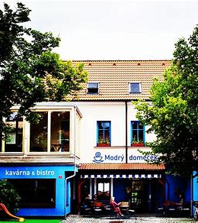
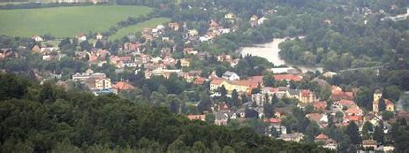
-
Sociální kapitál komunitní

Slide 13
Co jsou místní zdroje (ASSETS)
Lidé a vztahy mezi lidmi, občanská kultura
Instituce, organizace občanské společnosti, ekonomické organizace, vzdělávací instituce
Finanční zdroje
Materiální zdroje
Kulturní zdroje:
Přírodní zdroje, životní prostředí
Historické dědictví
Urbanismus a architektura

Slide 14
Příklady vzájemného posilování místní komunity a sociálního podnikání
Neratov, Chříč, Hostětín

Slide 15
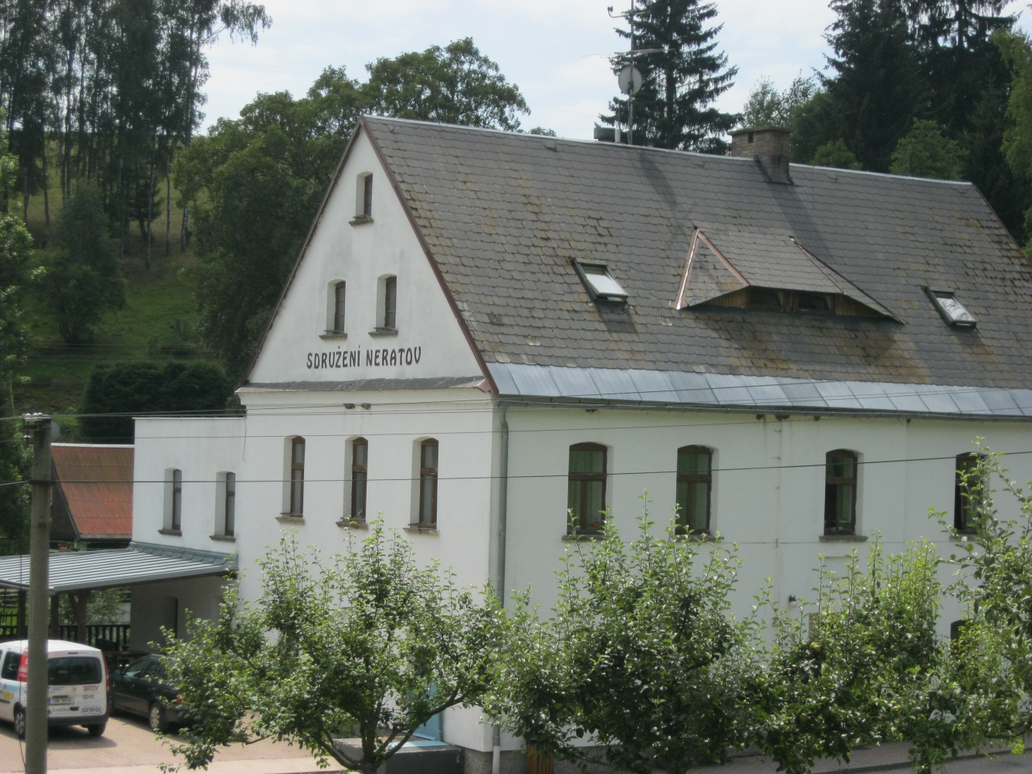
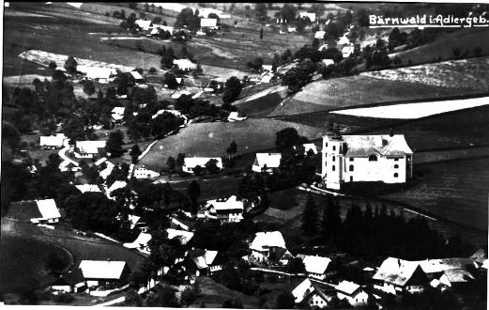
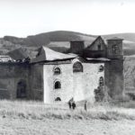
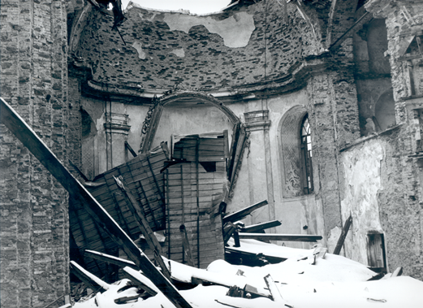
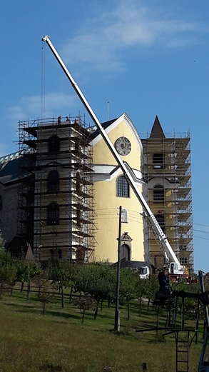
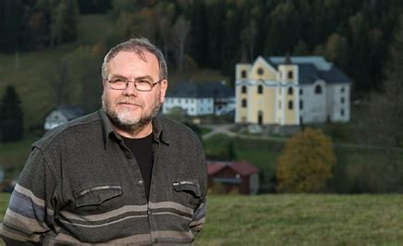
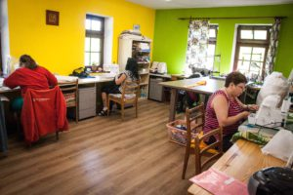
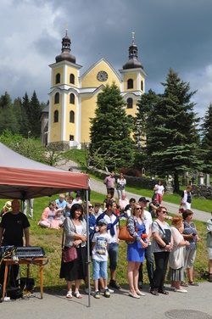
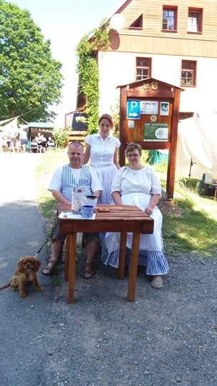
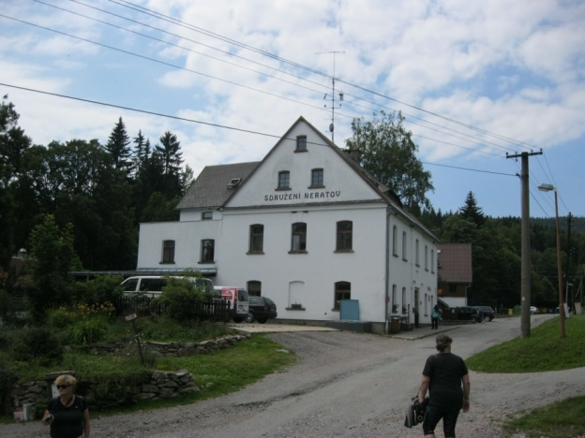
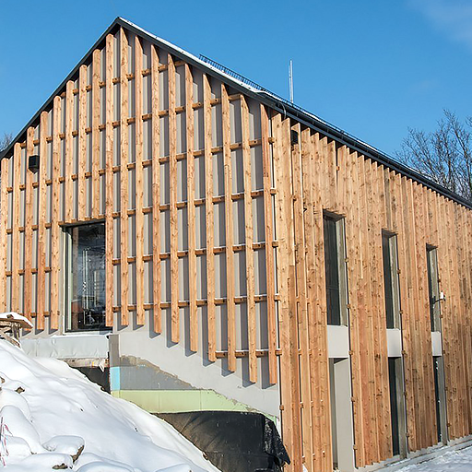
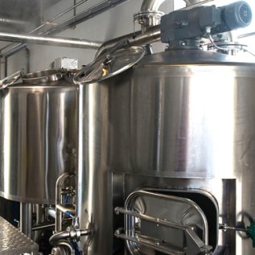
Neratov https://www.neratov.cz/

Slide 16
Neratov: sociálně-ekonomické aktivity
Sdružení Neratov - Video Nadace České spořitelny
www.neratov.cz/o-nas/sdruzeni-neratov-jako-socialni-podnik
České sociální podnikání

Slide 17
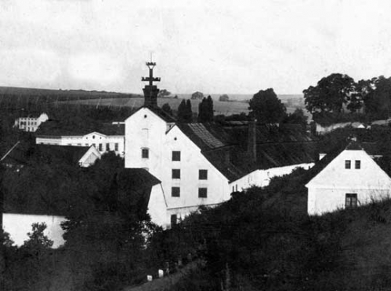
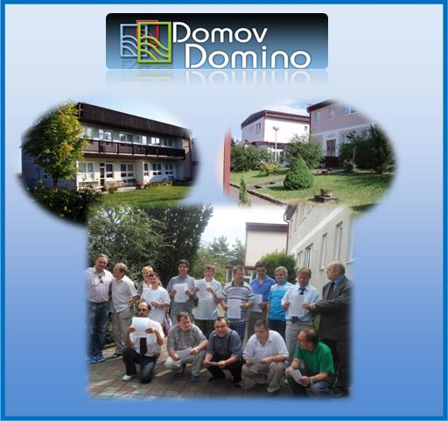
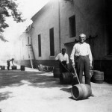
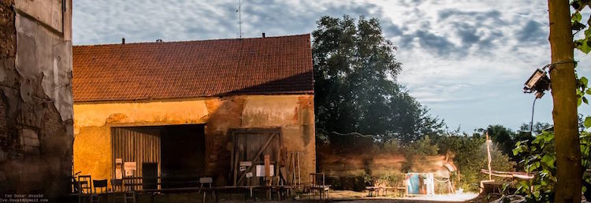
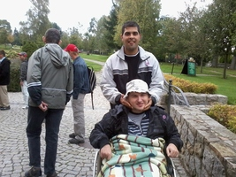
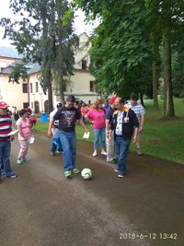
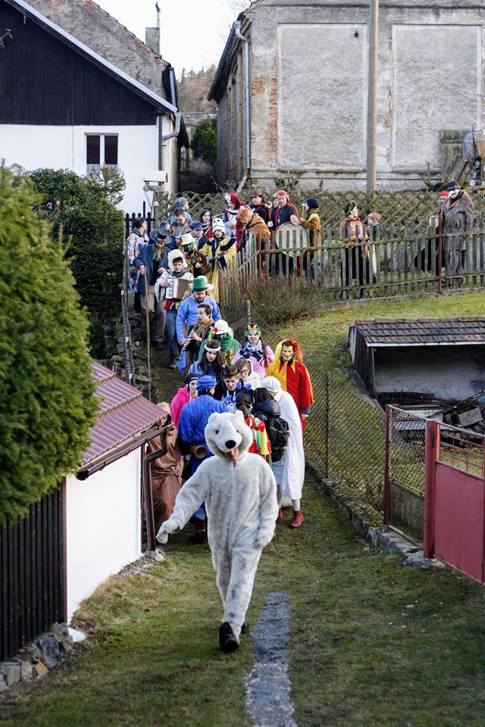
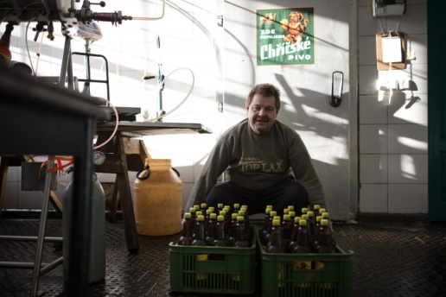
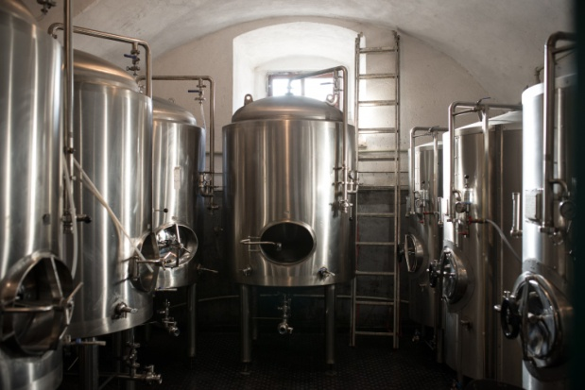
Chříč http://www.pivovarchric.cz/de/uber-die-brauerei/ https://www.pivovarchric.cz/zamestnanci http://propolis-os.cz/kontakt

Slide 18
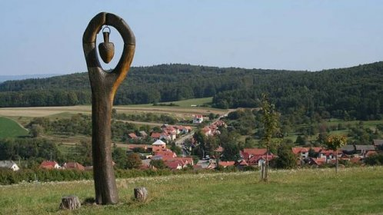
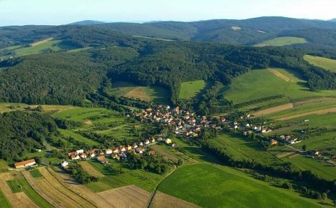
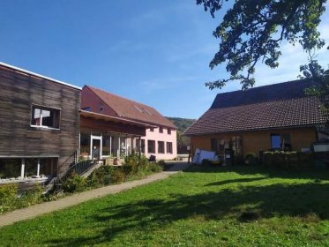
Hostětín
Lokální ekologické podniky,
vč. sociálního podniku
Hostětín: Titulní stránka
www.hostetin.cz

Slide 19
Ekologické projekty v obci
Svou proslulost Obec Hostětín získala díky realizaci velkého množství ekologických projektů trvale udržitelného rozvoje, založených na využívání místních zdrojů, používání obnovitelných energetických surovin a využívajících technologií šetrných k životnímu prostředí.
Modelové projekty v rámci programu ZO ČSOP Veronika se každoročně představí tisícům návštěvníkům a provede Vás jimi Naučná stezka Po zelené Hostětínem.
zejména projekt kořenové čističky, biomasové výtopny, solární elektrárny, slunečních panelů na domech, ekopenzionu nebo moštárny na výrobu biomoštů.
Projekt sociálního podniku Moštárna
Moštárna - Hostětínský mošt
O Nás - Hostětínský mošt

Slide 20
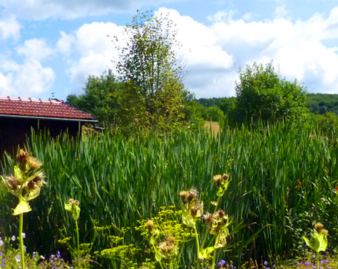
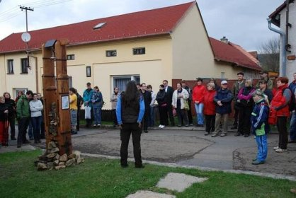
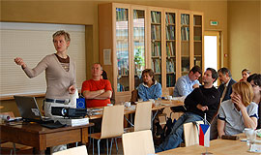
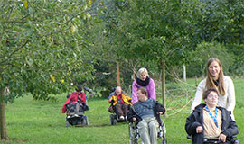
-

Slide 21
Otázky, diskuse
-

